Slide 1
Declarative Overlays
Πέτρος Μανιάτης, Intel Research Berkeley
σε συνεργασία με Tyson Condie (UCB), David Gay (IRB),
Minos Garofalakis (IRB), Joseph M. Hellerstein (UCB),
Boon Thau Loo (UCB), Raghu Ramakrishnan (UW),
Sean Rhea (MIT/IRB), Timothy Roscoe (IRB),
Atul Singh (Rice), Ion Stoica (UCB)

Slide 2
Δηλωτικά Επιστρώματα?
Πέτρος Μανιάτης, Intel Research Berkeley
σε συνεργασία με Tyson Condie (UCB), David Gay (IRB),
Minos Garofalakis (IRB), Joseph M. Hellerstein (UCB),
Boon Thau Loo (UCB), Raghu Ramakrishnan (UW),
Sean Rhea (MIT/IRB), Timothy Roscoe (IRB),
Atul Singh (Rice), Ion Stoica (UCB)

Slide 3
Επιστρώματα Παντού…
“Επίστρωμα”: το υποσύστημα δρομολόγησης και προώθησης μηνυμάτων σε κάθε κατανεμημένο σύστημα
Overlay
Internet

Slide 4
Επιστρώματα Παντού…
Μετάδοση πακέτων
  Internet routing
  multicast
  RON
Μετάδοση περιεχομένων (content delivery)
  CDNs (π.χ., Akamai)
  file sharing (π.χ., Kazaa)
  DHTs (π.χ., Chord, Pastry, …)
Οργάνωση
  κατανεμημένη επεξεργασία επερωτήσεων (π.χ., PIER)
  το MapReduce της Google
Enterprise
  Microsoft Exchange
Overlay
Η Ανανέωση στα Κατανεμημένα Συστήματα Χρειάζεται τα «Επιστρώματα»
Internet

Slide 5
Δύσκολη η Επίστρωση...
Κάθε εφαρμογή επίστρωσης έχει τις δικές της ανάγκες
  Low latency, high bandwidth, high reliability, tolerance to churn, anonymity, long-term preservation, …
Οπότε για κάθε εφαρμογή πρέπει
  Να βρεις τις σωστές ιδιότητες  Χωρίς συνολική εικόνα
  Τους σωστούς αλγορίθμους  Λάθος αλγόριθμος
  Να τους υλοποιήσεις  Εσφαλμένη υλοποίηση
  Να ρυθμίσεις παραμέτρους  Ψυχωτικά timeouts
  Να ελέγξεις το αποτέλεσμα  Μερικές αποτυχίες
  Debugging!  Ασύγχρονη ενδοσκόπηση
  Και ξανά, πολλές φορές  Εξοντωτική βαρεμάρα

Slide 6
Δύσκολη η Επίστρωση...
Κάθε εφαρμογή επίστρωσης έχει τις δικές της ανάγκες
  Low latency, high bandwidth, high reliability, tolerance to churn, anonymity, long-term preservation, …
Οπότε για κάθε εφαρμογή πρέπει
  Να βρεις τις σωστές ιδιότητες  Χωρίς συνολική εικόνα
  Τους σωστούς αλγορίθμους  Λάθος αλγόριθμος
  Να τους υλοποιήσεις  Εσφαλμένη υλοποίηση
  Να ρυθμίσεις παραμέτρους  Ψυχωτικά timeouts
  Να ελέγξεις το αποτέλεσμα  Μερικές αποτυχίες
  Debugging!  Ασύγχρονη ενδοσκόπηση
  Και ξανά, πολλές φορές  Εξοντωτική βαρεμάρα
_{Δύσκολη δουλειά}
Πρέπει να την κάνουμε με το χέρι κάθε φορά;

Slide 7
Ο Βασικός μας Στόχος
Να διευκολύνουμε την ανάπτυξη επιστρωμάτων
  Ώστε να ασχολούμαστε με αλγορίθμους και πρωτοκόλλα, όχι με τις λεπτομέρειες της υλοποίησης...
Εργαλεία γρήγορης ανάπτυξης επιστρωμάτων
  Προδιαγραφή του επιστρώματος σε υψηλό επίπεδο
  Αυτόματη μετάφραση της προδιαγραφής σε πρωτόκολλο
  Αυτόματη εκτέλεση του πρωτοκόλλου
Από πλευράς απόδοσης, πάμε για «Λίαν Καλώς», όχι για «Άριστα»
  Επιταχύνουμε την επαναλαμβανόμενη σχεδιαστική διαδικασία
  Προετοιμάζουμε το έδαφος για χειρωνακτική ή και αυτόματη βελτιστοποίηση σε επόμενο στάδιο
Όσα πέτυχε η σχεσιακή επανάσταση και η SQL για τις βάσεις, αλλά για τα διαδίκτυα
Notes:
convert people from using hand-coded, fragile, detail-oriented
implementations to using high-level, automatically checkable and
optimizable specifications that can be executed by a general-purpose engine.

Slide 8
Η Δική μας Προσέγγιση: P2
Χειριζόμαστε τους κατανεμημένους αλγορίθμους σαν μια όψη (database view) του μεταβαλλόμενου συστήματος
  Ένας μετασχηματισμός της θεμελιώδους κατάστασης
Διατηρούμε την όψη σαν μια συνεχή κατανεμημένη επερώτηση
  Καθώς κάποιοι κόμβοι αποτυγχάνουν, ζεύξεις διακόπτονται, ο πληθυσμός αλλάζει, κλπ.

Slide 9
Το Μοντέλο Δεδομένων του P2
Κατανεμημένη κατάσταση (soft state) αποθηκεύεται εφήμερα σε σχεσιακούς πίνακες
  route(Src, Dst, FirstHop)
Μη αποθηκεύσιμη πληροφορία – π.χ., μηνύματα – μεταδίδεται σε ροές πλειάδων (tuple streams)
  message(Src, Dst)
Και στις δύο περιπτώσεις, τα δεδομένα έχουν συγκεκριμένο σχήμα

Slide 10
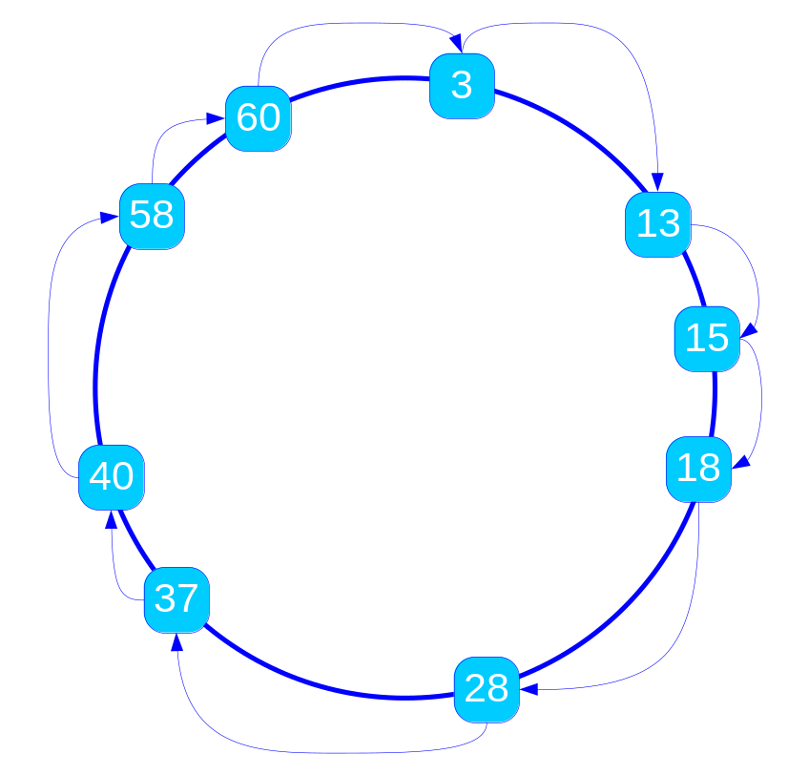
Παράδειγμα:
Δρομολόγηση Δακτυλίου
Κόμβοι σε δακτύλιο
Οργανωμένοι με βάση την ταυτότητά τους
Καθένας γνωρίζει το διάδοχό του
Δεδομένα αποθηκεύονται στο δακτύλιο με βάση το κλειδί τους
Υπεύθυνος κόμβος είναι ο διάδοχος του δεδομένου

Slide 11
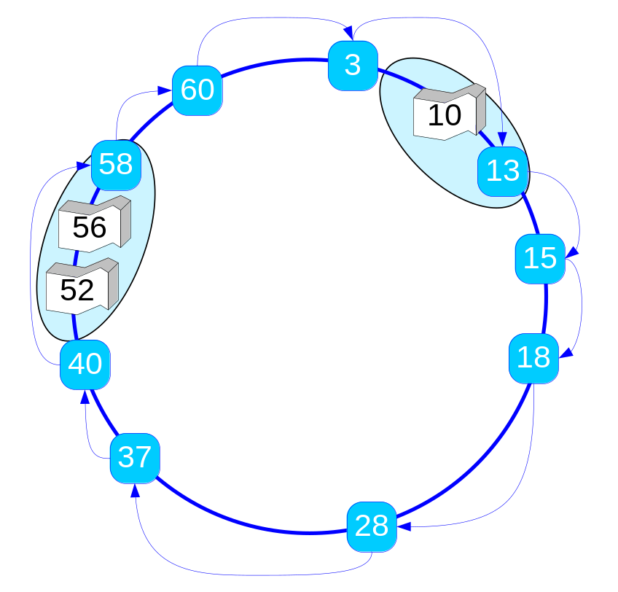
Παράδειγμα:
Δρομολόγηση Δακτυλίου
Κόμβοι σε δακτύλιο
Οργανωμένοι με βάση την ταυτότητά τους
Καθένας γνωρίζει το διάδοχό του
Δεδομένα αποθηκεύονται στο δακτύλιο με βάση το κλειδί τους
Υπεύθυνος κόμβος είναι ο διάδοχος του δεδομένου

Slide 12
Παράδειγμα:
Δρομολόγηση Δακτυλίου
Πώς βρίσκω ένα συγκεκριμένο δεδομένο με βάση το κλειδί του;
Αλγόριθμος:
n.lookup(k)
  if k in (n, n.successor)
    return n.successor
  else
    return n.successor. lookup(k)

Slide 13
Παράδειγμα:
Δρομολόγηση Δακτυλίου
n.lookup(k)
  if k in (n, n.successor)
    return n.successor
  else
    return n.successor. lookup(k)
Κατάσταση κόμβων
  node(Addr, N)
  successor(Addr, Succ, SAddr)
Μηνύματα
  lookup(Addr, Req, K)
  response(Req, K, SAddr)

Slide 14
Ψευδοκώδικας Ως Επερώτηση
n.lookup(k)
  if k in (n, n.successor)
    return n.successor
  else
    return n.successor. lookup(k)
Κατάσταση κόμβων
  node(Addr, N)
  successor(Addr, Succ, SAddr)
Μηνύματα
  lookup(Addr, Req, K)
  response(Req, K, SAddr)
  send response(Req, K, SAddr) to Req
  when lookup(NAddr, Req, K) at NAddr
  and node(NAddr, N),
  and succ(NAddr, Succ, SAddr),
  and K in (N, Succ]

Slide 15
Ψευδοκώδικας Ως Επερώτηση
n.lookup(k)
  if k in (n, n.successor)
    return n.successor
  else
    return n.successor. lookup(k)
Κατάσταση κόμβων
  node(Addr, N)
  successor(Addr, Succ, SAddr)
Μηνύματα
  lookup(Addr, Req, K)
  response(Req, K, SAddr)
  send response(Req, K, SAddr) to Req
  when lookup(NAddr, Req, K) at NAddr
  and node(NAddr, N),
  and succ(NAddr, Succ, SAddr),
  and K in (N, Succ]
  send lookup(SAddr, Req, K) to SAddr
  when lookup(NAddr, Req, K) at NAddr
  and node(NAddr, N),
  and succ(NAddr, Succ, SAddr),
  and K not in (N, Succ]

Slide 16
Από Ψευδοκώδικα Σε Εκτέλεση
Τυπικό παραδοσιακό πρόβλημα βάσεων
Προδιαγραφή μεταφράζεται αυτόματα σε γράφο ροής δεδομένων (dataflow graph)
  Κόμβοι του γράφου είναι υπολογιστικά στοιχεία γραμμένα σε C++ (μοιάζουν με το Click)
  Τα στοιχεία υλοποιούν
    Σχεσιακούς τελεστές (joins, selections, projections)
    Τελεστές ροής (multiplexers, demultiplexers, queues)
    Δικτυακούς τελεστές (congestion control, retry, rate limitation)
  Και διασυνδέονται μέσω ασύγχρονων τυποποιημένων ροών (push και pull)
Ο γράφος εκτελείται από ένα γενικό διεκπεραιωτή (π.χ., FIFO εκτέλεση ή άλλες)
demux
π
π
σ
σ
⊕

Slide 17
Μετάφραση σε Γράφο Ροής
Send response(Req, K, SAddr) to Req, when lookup(NAddr, Req, K) at NAddr and node(NAddr, N) and succ(NAddr, Succ, SAddr) and K in (N, Succ].
Send lookup(SAddr, Req, K) to SAddr, when lookup(NAddr, Req, K) at NAddr and node(NAddr, N), and succ(NAddr, Succ, SAddr) and K not in (N, Succ].

Slide 18
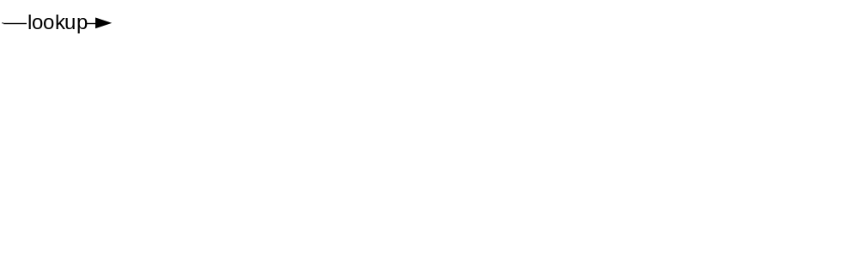
Μετάφραση σε Γράφο Ροής
Send response(Req, K, SAddr) to Req, when lookup(NAddr, Req, K) at NAddr and node(NAddr, N) and succ(NAddr, Succ, SAddr) and K in (N, Succ].
Send lookup(SAddr, Req, K) to SAddr, when lookup(NAddr, Req, K) at NAddr and node(NAddr, N), and succ(NAddr, Succ, SAddr) and K not in (N, Succ].

Slide 19
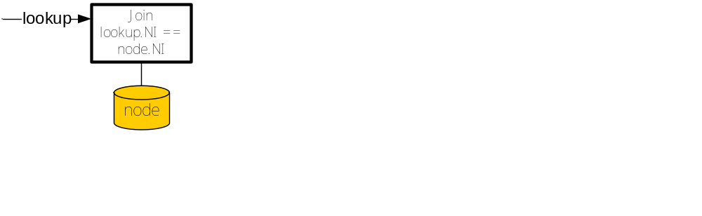
Μετάφραση σε Γράφο Ροής
Send response(Req, K, SAddr) to Req, when lookup(NAddr, Req, K) at NAddr and node(NAddr, N) and succ(NAddr, Succ, SAddr) and K in (N, Succ].
Send lookup(SAddr, Req, K) to SAddr, when lookup(NAddr, Req, K) at NAddr and node(NAddr, N), and succ(NAddr, Succ, SAddr) and K not in (N, Succ].

Slide 20
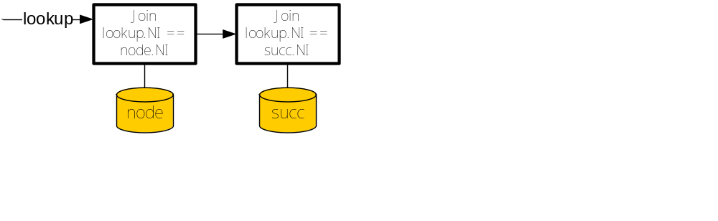
Μετάφραση σε Γράφο Ροής
Send response(Req, K, SAddr) to Req, when lookup(NAddr, Req, K) at NAddr and node(NAddr, N) and succ(NAddr, Succ, SAddr) and K in (N, Succ].
Send lookup(SAddr, Req, K) to SAddr, when lookup(NAddr, Req, K) at NAddr and node(NAddr, N), and succ(NAddr, Succ, SAddr) and K not in (N, Succ].

Slide 21
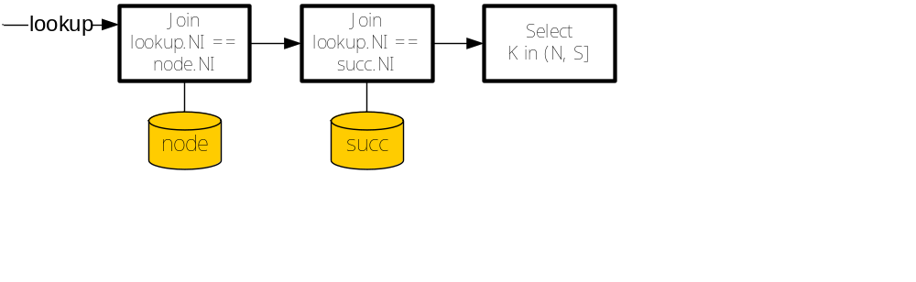
Μετάφραση σε Γράφο Ροής
Send response(Req, K, SAddr) to Req, when lookup(NAddr, Req, K) at NAddr and node(NAddr, N) and succ(NAddr, Succ, SAddr) and K in (N, Succ].
Send lookup(SAddr, Req, K) to SAddr, when lookup(NAddr, Req, K) at NAddr and node(NAddr, N), and succ(NAddr, Succ, SAddr) and K not in (N, Succ].

Slide 22
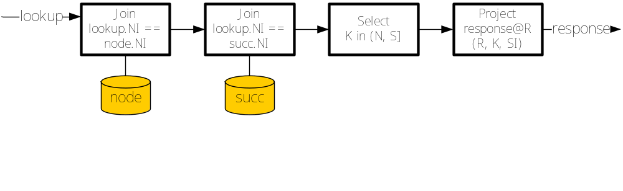
Μετάφραση σε Γράφο Ροής
Send response(Req, K, SAddr) to Req, when lookup(NAddr, Req, K) at NAddr and node(NAddr, N) and succ(NAddr, Succ, SAddr) and K in (N, Succ].
Send lookup(SAddr, Req, K) to SAddr, when lookup(NAddr, Req, K) at NAddr and node(NAddr, N), and succ(NAddr, Succ, SAddr) and K not in (N, Succ].

Slide 23
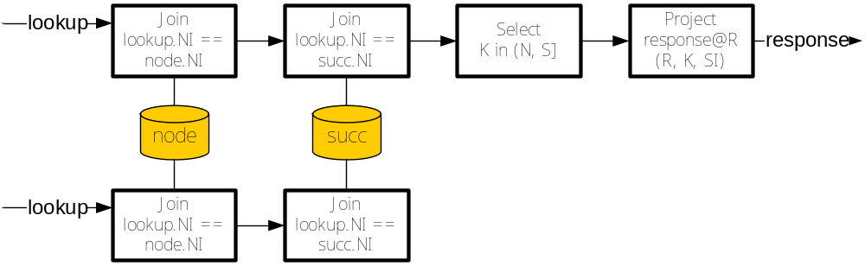
Μετάφραση σε Γράφο Ροής
Send response(Req, K, SAddr) to Req, when lookup(NAddr, Req, K) at NAddr and node(NAddr, N) and succ(NAddr, Succ, SAddr) and K in (N, Succ].
Send lookup(SAddr, Req, K) to SAddr, when lookup(NAddr, Req, K) at NAddr and node(NAddr, N), and succ(NAddr, Succ, SAddr) and K not in (N, Succ].

Slide 24
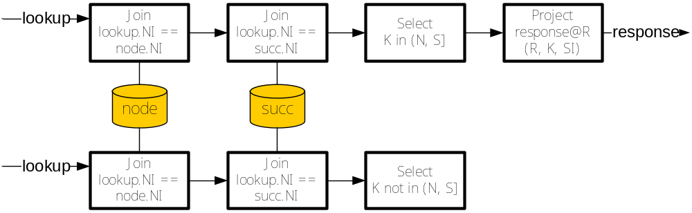
Μετάφραση σε Γράφο Ροής
Send response(Req, K, SAddr) to Req, when lookup(NAddr, Req, K) at NAddr and node(NAddr, N) and succ(NAddr, Succ, SAddr) and K in (N, Succ].
Send lookup(SAddr, Req, K) to SAddr, when lookup(NAddr, Req, K) at NAddr and node(NAddr, N), and succ(NAddr, Succ, SAddr) and K not in (N, Succ].

Slide 25
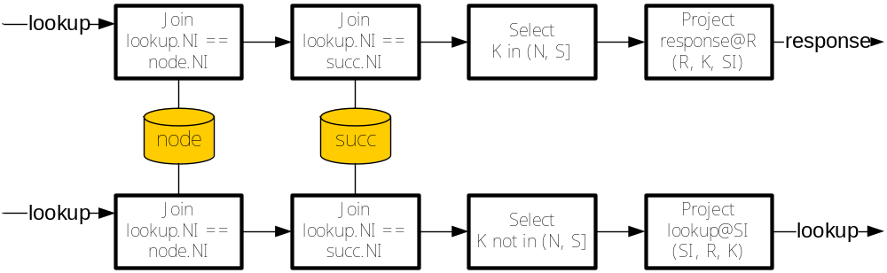
Μετάφραση σε Γράφο Ροής
Send response(Req, K, SAddr) to Req, when lookup(NAddr, Req, K) at NAddr and node(NAddr, N) and succ(NAddr, Succ, SAddr) and K in (N, Succ].
Send lookup(SAddr, Req, K) to SAddr, when lookup(NAddr, Req, K) at NAddr and node(NAddr, N), and succ(NAddr, Succ, SAddr) and K not in (N, Succ].

Slide 26
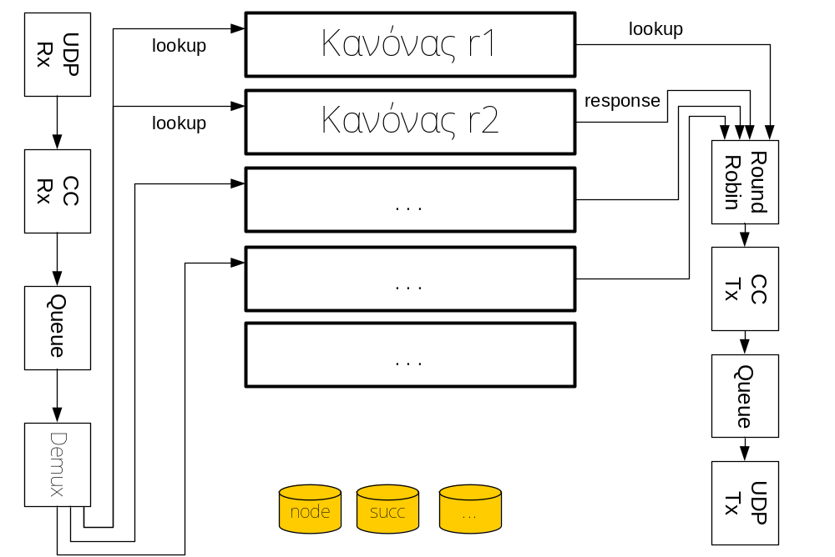
Αρχιτεκτονική του Συστήματος

Slide 27
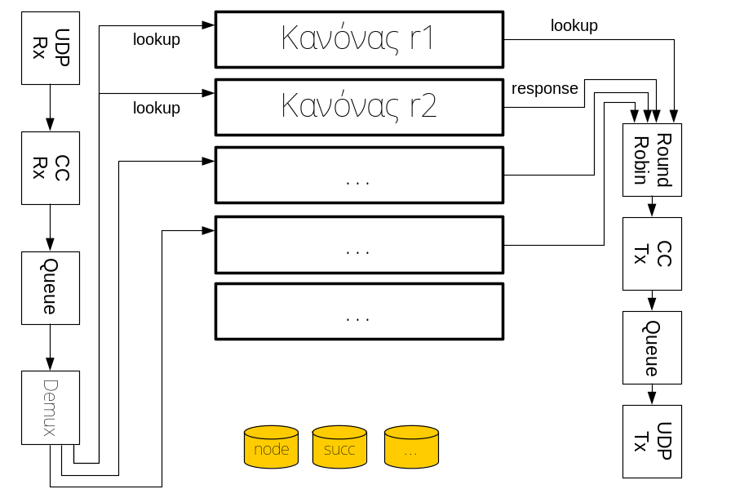
P2
Προδιαγραφή του κατανεμημένου συστήματος σε κάποια γλώσσα επερωτήσεων
Περιγραφή του
επιστρώματος
Μετάφραση προδιαγραφής σε βελτιστοποιημένη ροή δεδομένων
Εκτέλεση γράφου ροής για τη διατήρηση του επιστρώματος
Εισερχόμενα
πακέτα
Εξερχόμενα
πακέτα

Slide 28
Γλώσσες Προδιαγραφής
Γλώσσα ροής δεδομένων
  Αντίστοιχη με τη γλώσσα του Click
  Ορίζει υπολογιστικά στοιχεία και τα διασυνδέει
Δηλωτική γλώσσα (OverLog)
  Παραπλήσια της Datalog, κατανεμημένη, με αλλαγές κατάστασης
  <αποτέλεσμα> :- <μήνυμα>, <προϋπόθεση1>, <προϋπόθεση2>, … , <προϋπόθεσηΝ>.
  Τοπωνύμια (location specifiers) τοποθετούν κάθε πλειάδα στον κόμβο της
  response@Req(K, SAddr) :-
  lookup@NAddr(Req, K), node@NAddr(N),
  succ@NAddr(Succ, SAddr), K in (N, Succ].
Μίγμα των δύο
  Αρχικά με OverLog, μετά λεπτομερείς αλλαγές στο γράφο απ’ ευθείας

Slide 29





Λειτουργικό Μοντέλο της OverLog
Όπως με κάθε λογική γλώσσα, η μαγεία έγκειται στην ενοποίηση μεταβλητών
message@H(H, D) :- route@S(S, D, H), message@S(S, D).
Υψηλότερο επίπεδο έκφρασης αλλά δυσκολότερη μετάφραση σε εκτελέσιμο κώδικα
Αλλά
Μεγάλη κάλυψη από υπάρχουσα έρευνα
  Στατικοί και δυναμικοί έλεγχοι, τερματισμός, βελτιστοποίηση, κλπ. κλπ.
_{message@a(a, z)}
_{(a, y, c)}
_{(a, z, r)}
_{(a, z, t)}
_{message@r(r, z)}
_{message@t(t, z)}

Slide 30
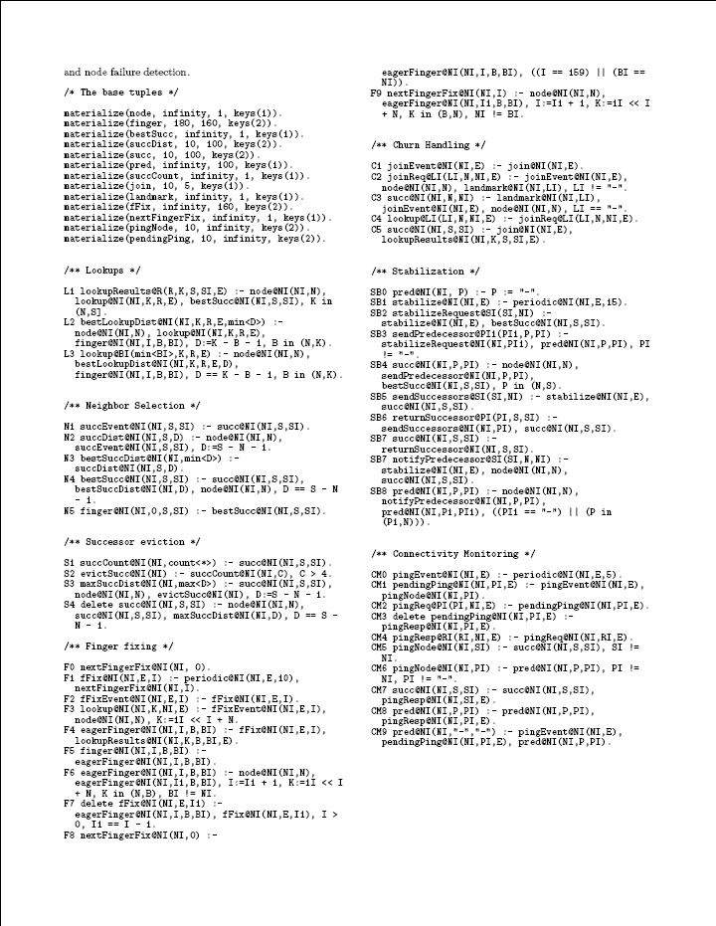
Ένα Πολυπλοκότερο Παράδειγμα
Πλήρης προδιαγραφή του Chord (MIT/UCBerkeley)
  46 κανόνες OverLog
  212 υπολογιστικά στοιχεία
Ίδιες ιδιότητες
  Λογαριθμική διάμετρος του δικτύου
  Λογαριθμική κατάσταση ανά κόμβο
  Συνεπής δρομολόγηση, ακόμη και με μεταβαλλόμενο πληθυσμό
«Λίαν Καλώς»
  ~4x δικτυακή καθυστέρηση (latency) σε σχέση με το «χειροποίητο» Chord
Πολλά άλλα παραδείγματα
  Multicast, gossip, flooding, PAXOS

Slide 31






















































Σύγκριση με το Chord σε Χαμηλό Επίπεδο (C++)

Slide 32
Μέχρι στιγμής...
Προδιαγραφή επιστρωμάτων σαν συνεχείς κατανεμημένες επερωτήσεις
Μετάφραση σε γράφο ροής δεδομένων
Εκτέλεση του γράφου εκτελεί το επίστρωμα
Αποδεκτή η απόδοση του αποτελέσματος
Αλλά …
Όταν αποκτάς ένα σύστημα επεξεργασίας κατανεμημένων επερωτήσεων, πολά καλά έπονται…

Slide 33
Ζωντανή Ενδοσκόπηση Κατανεμημένων Συστημάτων
με τους Peter Druschel (Rice/Max Planck), Timothy Roscoe (IRB),
Atul Singh (Rice)

Slide 34
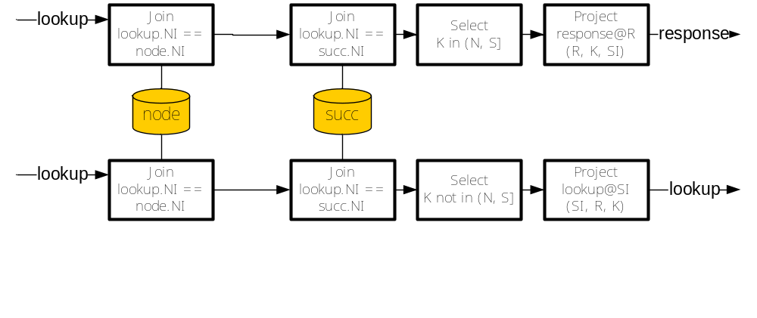
Ενδοσκόπηση!
Εκπροσώπηση υπολογισμών σαν γράφος ροής δεδομένων
  Ροές ανάμεσα σε στοιχεία μπορούν να παρατηρηθούν
  Η κατάσταση κάθε στοιχείου μπορεί να παρατηρηθεί

Slide 35
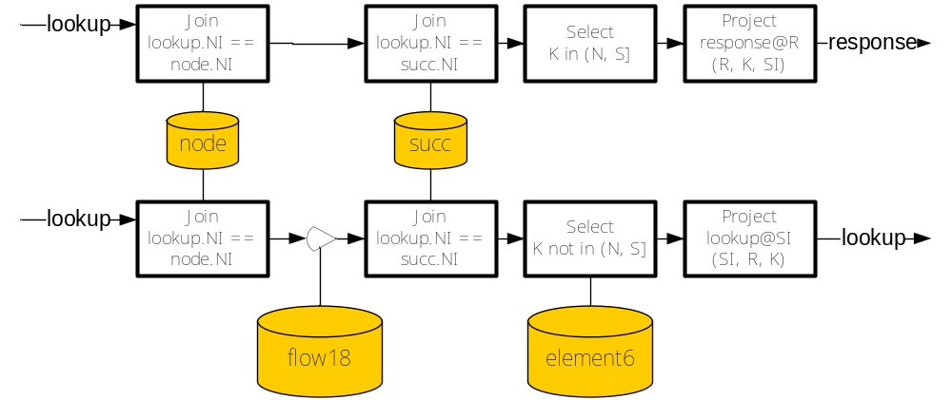
Στατική Ενδοσκόπηση
Εκπροσώπηση υπολογισμών σαν γράφος ροής δεδομένων
  Ροές ανάμεσα σε στοιχεία μπορούν να παρατηρηθούν
  Η κατάσταση κάθε στοιχείου μπορεί να παρατηρηθεί

Slide 36
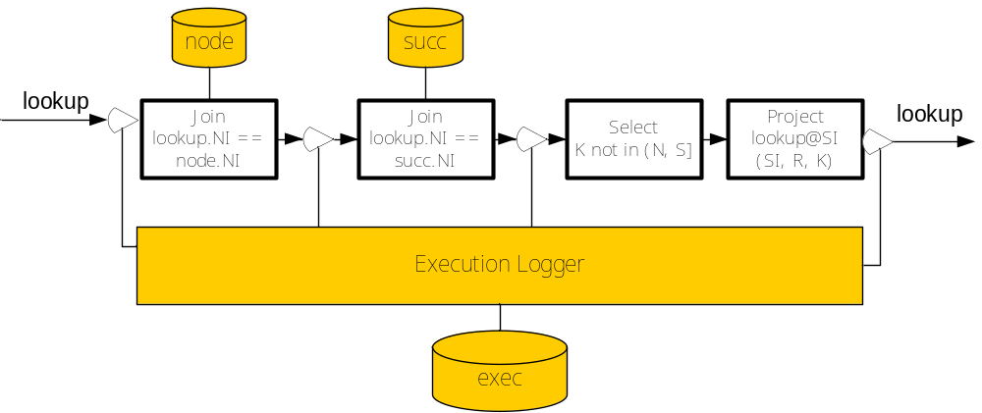
Εκτελεστική Ενδοσκόπηση
Η εκτέλεση του γράφου ροής μπορεί να παρατηρηθεί
  Όποτε ένας κανόνας παράγει κάποιο αποτέλεσμα, μπορώ να κρατήσω τις εισόδους (μηνύματα και προϋποθέσεις) που δικαολογούν το αποτέλεσμα
  exec(RuleID, Input, TimeIn, Output, TimeOut)

Slide 37
Κατανεμημένο «γνώθι σ’αυτόν»
Μοντέλο
  Κάθε ενδοσκοπική παρατήρηση είναι πίνακας του P2
  Μπορώ να γράψω επερωτήσεις πάνω στην κατάσταση του συστήματος και στις ενδοσκοπικές ροές
Μπορώ να γράψω επερωτήσεις ελέγχου (π.χ., για debugging) στην ίδια γλώσσα προδιαγραφής!
Η εφαρμογή δε χρειάζεται να σταματήσει, ή να ξέρει καν ότι «ενδοσκοπείται»

Slide 38
Debugging
Ζωντανός έλεγχος ιδιοτήτων του επιστρώματος: ένα κατανεμημένο watch point
  «Κάθε κόμβος έχει το πολύ Κ προηγούμενους στο γράφο»
  «Κανένας κόμβος δεν παλινδρομεί στους πίνακες δρομολόγησης»
  «Η δρομολόγηση είναι συνεπής»
Παρακολούθηση της εκτέλεσης σε επίπεδο ψευδοκώδικα: λογικός βηματισμός
  Γράφος αιτιότητας (causality graph) μιας αποτυχημένης αίτησης
  Εντοπισμός αποτυχημένων αιτήσεων λόγω παλινδρομικών πινάκων δρομολόγησης
Διατήρηση πολύπλοκων όψεων του τρέχοντος συστήματος
  «Συνεπή στιγμιότυπα» του συστήματος (consistent snapshot)
  Επερωτήσεις πάνω στο στιγμιότυπο, π.χ., για σταθερές ιδιότητες
  Αποθήκευση κατανεμημένων στιγμιοτύπων που πληρούν κάποιες ολικές ιδιότητες

Slide 39
Συστατικά για Πρωτοκόλλα Μεταφοράς
with Tyson Condie (UCB),
Joseph M. Hellerstein (UCB),
Sean Rhea (MIT/IRB),
Timothy Roscoe (IRB)

Slide 40
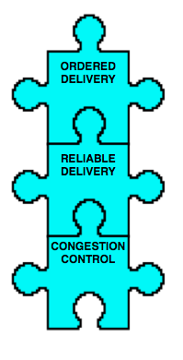
Συστατικά για Πρωτόκολλα?
Ανάλυση πρωτοκόλλων μεταφοράς σε βασικά δομικά στοιχεία που μπορούν να επανασυσταθούν με διαφορετικούς τρόπους ανάλογα με την εφαρμογή ή την κατάσταση του δικτύου
TCP

Slide 41
Σύντομο Ιστορικό Συστατικών για Πρωτόκολλα
Το επεχείρησαν στο παρελθόν, και πέτυχαν!
Λειτουργικό σύστημα x-Kernel
  Εξάγει πρωτόκολλα ως αντικείμενα, τα οποία μπορούν να διασυνδεθούν για να παράγουν πιο πολύπλοκες επικοινωνιακές υπηρεσίες
Γλώσσα προγραμματισμού Morpheus
  Αντικειμενοστρεφής προγραμματιστική υποστήριξη για αντικείμενα πρωτοκόλλων
  Στατικές βελτιστοποιήσεις (κατά τη μετάφραση) των παραχθέντων πρωτοκόλλων
Γλώσσα προγραμματισμού Prolac
  Εκφραστική γλώσσα για τη συγγραφή ολόκληρων πρωτοκόλλων
Πλην όμως, κανείς δε νοιάστηκε για τα αποτελέσματα
Οι περισσότερες εφαρμογές ήταν μια χαρά με τα συνήθη, μονολιθικά πρωτόκολλα από σημείο σε σημείο (point-to-point)
    TCP, UDP, DCCP, etc.

Slide 42
Τι άλλαξε τώρα?
Επιστρώματα!
  Οι κόμβοι παίζουν όλους τους ρόλους
    client, server, δρομολογητή
  Δρομολόγηση στο επίπεδο της εφαρμογής σημαίνει ότι μπορεί να μην ξέρω τον τελικό προορισμό ενός μηνύματος
  Επικοινωνία 1:Ν ή Μ:Ν είναι ο κανόνας, όχι πλέον η εξαίρεση
Μερικά παραδείγματα ακολουθούν

Slide 43
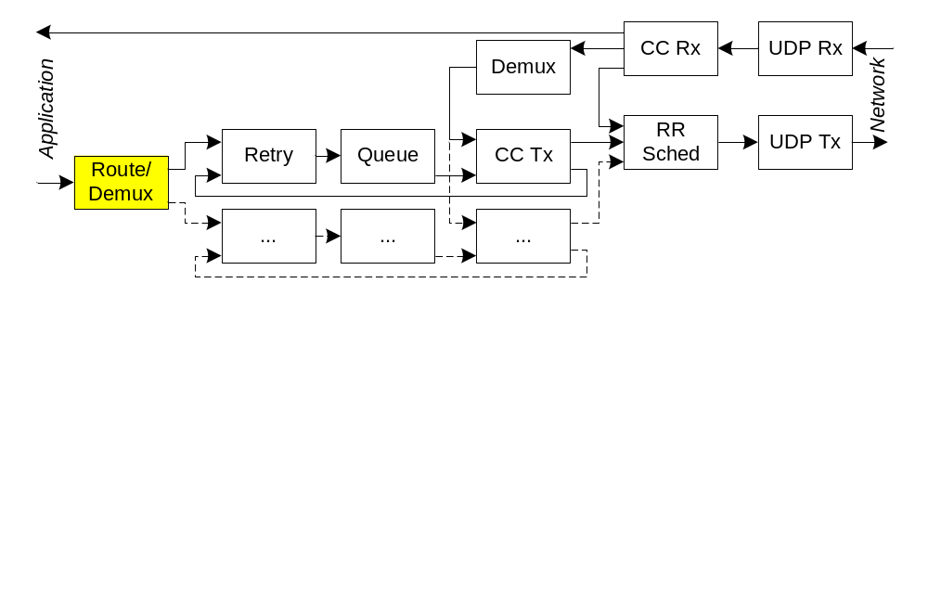
Επαναμετάδοση στη δρομολόγηση

Slide 44
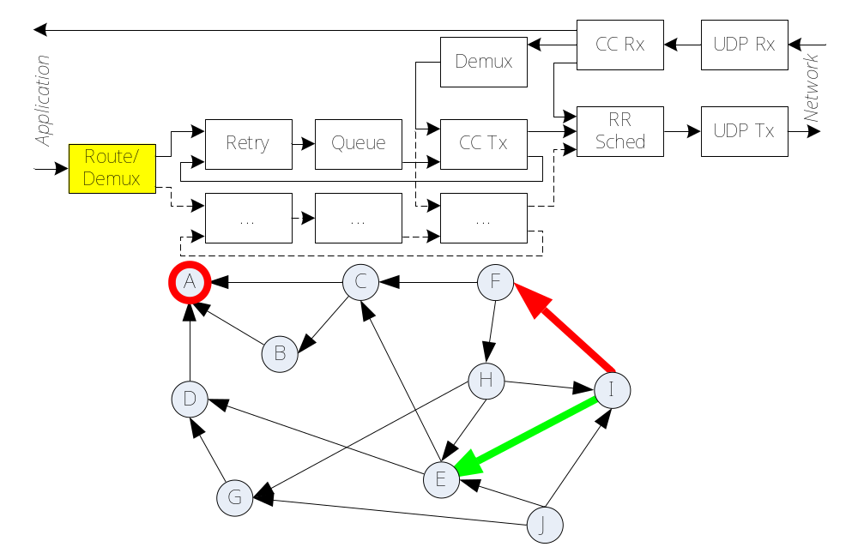
Επαναμετάδοση στη δρομολόγηση

Slide 45
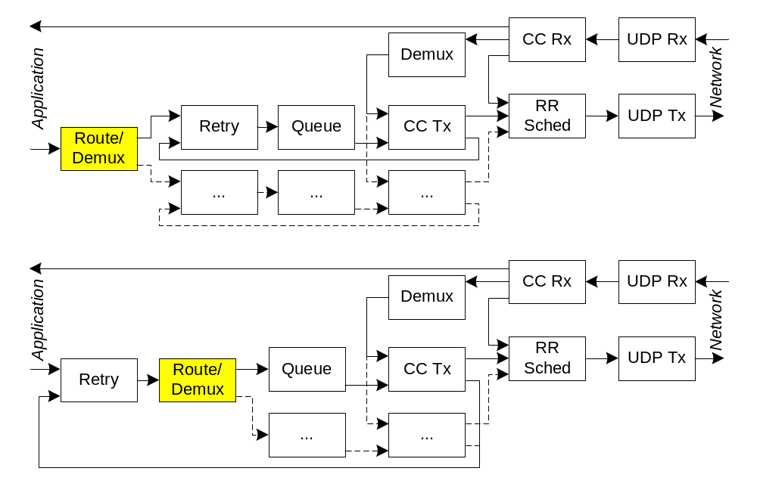
Επαναμετάδοση στη δρομολόγηση

Slide 46
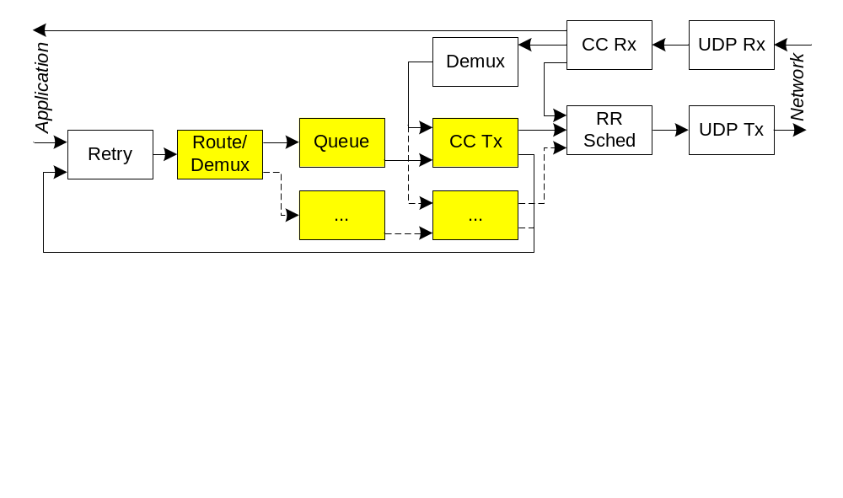
Συναθροιστική Αποσυμφόρηση

Slide 47
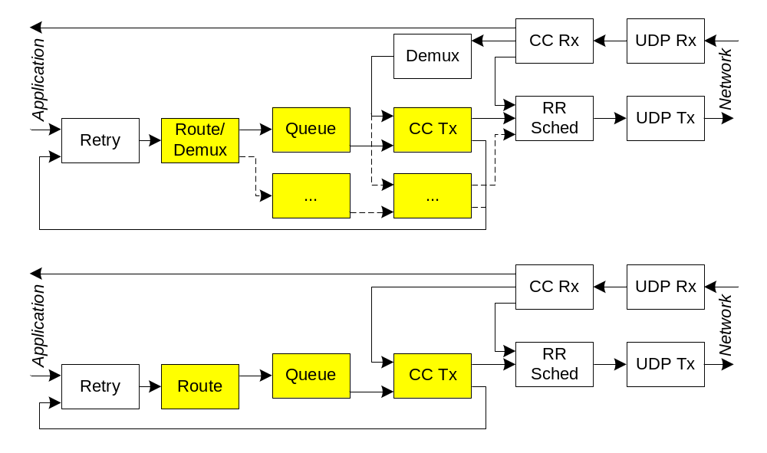
Συναθροιστική Αποσυμφόρηση

Slide 48
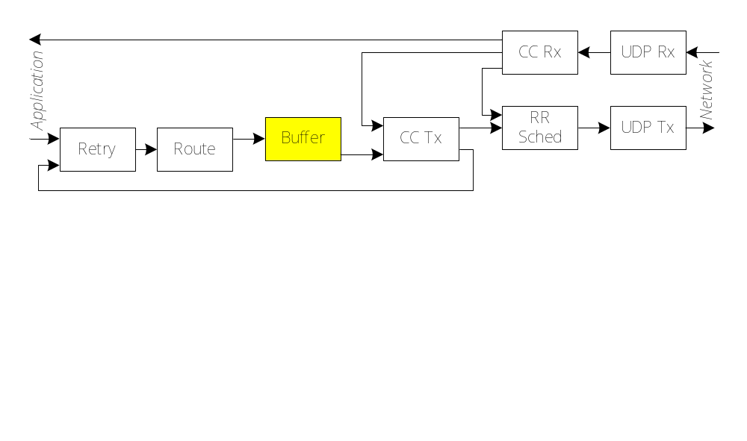
Τοποθέτηση Ενδιάμεσης Μνήμης

Slide 49
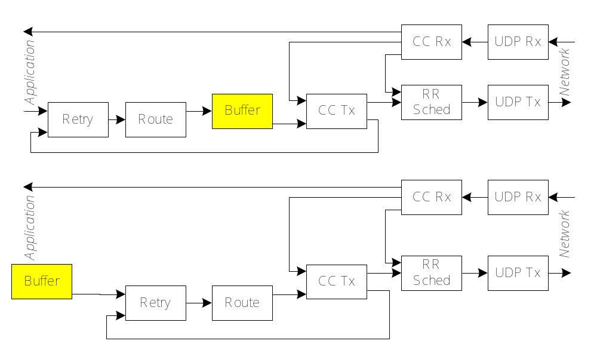
Τοποθέτηση Ενδιάμεσης Μνήμης

Slide 50
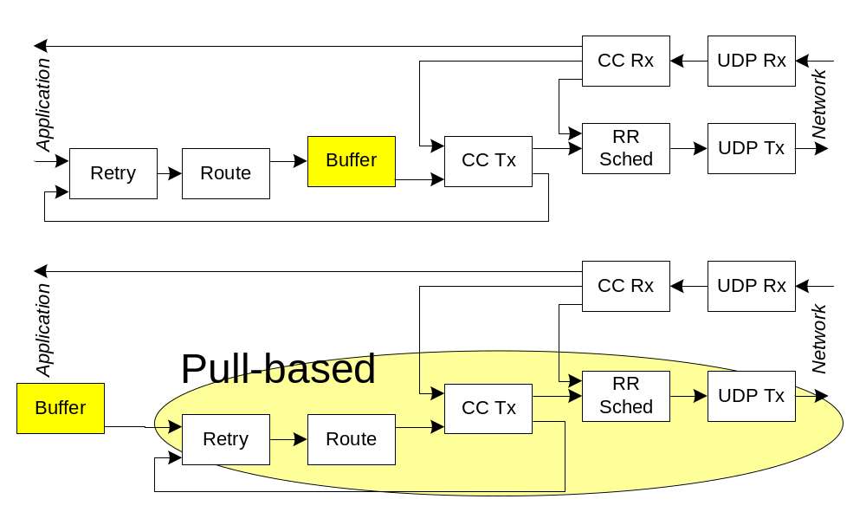
Τοποθέτηση Ενδιάμεσης Μνήμης

Slide 51
Όλα Γίνονται με το P2
Με σχεδόν τετριμμένο τρόπο*
Ο γράφος ροής δεομένων συγκεντρώνει όλη την πολυπλοκότητα
  Κόμβοι αντιστοιχούν σε αφηρημένη λειτουργικότητα για συγκεκριμένο σκοπό
  Μπορώ να σταματήσω, να επανασυνδέσω, και να επανεκκινήσω ροές για να αλλάξω ζωντανά τη λειτουργία του συστήματος
Ουσιαστικά, αφαιρούμε το διαχωριστικό ανάμεσα στην εφαρμογή και στο πρωτόκολλο μεταφοράς
  Τα επίπεδα παραμένουν στην προδιαγραφή
  Αλλά αφαιρούνται στην αυτοματοποιημένη υλοποίηση

Slide 52
Λύσεις
Κανόνες μεταγραφής του γράφου ροής
  «Μπορώ να ανταλλάξω ένα select με ένα project»
  «Μπορώ να αφαιρέσω ενδιάμεση μνήμη, αν υπάρχει άλλη που προηγείται»
Δηλωτική γλώσσα για το επίπεδο μεταφοράς
  Και μετά, μετάφραση των υψηλών ιδιοτήτων στο γράφο ροής, π.χ.
    «Μάζεψε μηνύματα προς τον ίδιο προορισμό στο ίδιο πακέτο»
    «Μη μαζεύεις περιοδικά μηνύματα, π.χ., keepalives»
Αυτόματη παραγωγή γράφων ροής
  Βελτιστοποιημένων με βάση το κόστος πολλαπλών εναλλακτικών (cost-based view selection)
  Αλληλένδετο πρόβλημα με την ενδοσκόπηση

Slide 53
Παρακάτω...

Slide 54
Περίληψη
Η εξέλιξη των κατανεμημένων συστημάτων περνά μέσα από τα δικτυακά επιστρώματα
Κάπως πρέπει να διευκολύνουμε την ανάπτυξη επιστρωμάτων
Με το P2, μπορώ
  Να προδιαγράψω επιστρώματα σε μία λιτή, λογική γλώσσα
  Να μεταφράσω την προδιαγραφή σε γράφο ροής δεδομένων
  Να εκτελέσω το επίστρωμα σαν μια κατανεμημένη επερώτηση
Μία σταδιακή μετάβαση από τον βραχνά της μέγιστης απόδοσης στην ευχερή δημιουργικότητα στο χώρο των κατανεμημένων συστημάτων

Slide 55
Πλούσιο Μενού Έρευνας
Η «σωστή» γλώσσα για ολικές ιδιότητες
  Ποια είναι τα βασικά δομικά στοιχεία;
  «Έστω ένα λογαριθμικό επίστρωμα»
Στατικοί έλεγχοι
  Πώς μπορώ να αποδείξω ότι ο αλγόριθμός μου αντιστοιχεί σημασιολογικά σε ένα πρόγραμμα OverLog;
  Τερματισμός, σύγκλιση, κλπ;
Βελτιστοποίηση
  Ποιες τεχνικές από τις κατανεμημένες βάσεις (e.g., River) δουλεύουν;
  Ποια δυναμικά στατιστικά στοιχεία χρειάζομαι για βελτιστοποίηση;
  Άλλες βελτιστοποιήσεις (πολλαπλές επερωτήσεις, magic sets, …)
Εναλλακτικά περιβάλλοντα
  Επεξεργαστές δικτύου (π.χ., για την υλοποίηση δρομολογητών)
  Επεξεργαστές με πολλούς υπολογιστικούς πυρήνες

Slide 56
Σχετικές Δημοσιεύσεις
Churn as Shelter. Tyson Condie, Varun Kacholia, Sriram Sankararaman, Joseph M. Hellerstein and Petros Maniatis. Network and Distributed System Security (NDSS), 2006. To appear.
Finally, a Use for Componentized Transport Protocols. Tyson Condie, Joseph M. Hellerstein, Petros Maniatis, Sean Rhea, and Timothy Roscoe. Proceedings of ACM/IEEE HotNets IV, 2005.
Implementing Declarative Overlays, Boon Thau Loo, Tyson Condie, Joseph M. Hellerstein, Petros Maniatis, Timothy Roscoe, and Ion Stoica. Proceedings of the 20th ACM Symposium on Operating Systems Principles (SOSP), October 2005.
The Architecture of PIER: an Internet-Scale Query Processor. Ryan Huebsch, Brent Chun, Joseph M. Hellerstein, Boon Thau Loo, Petros Maniatis, Timothy Roscoe, Scott Shenker, Ion Stoica and Aydan R. Yumerefendi. Proceedings of the 2nd Conference on Innovative Data Systems Research (CIDR), January 2005.
Providing Packet Obituaries. Katerina Argyraki, Petros Maniatis, David Cheriton, Scott Shenker. Proceedings of ACM/IEEE HotNets III. November 2004.
Design Considerations for Information Planes. Brent Chun, Joseph M. Hellerstein, Ryan Huebsch, Petros Maniatis and Timothy Roscoe. Proceedings of USENIX WORLDS. December 2004.

Slide 57
Ευχαριστώ!
http://berkeley.intel-research.net/maniatis/
http://p2.berkeley.intel-research.net/

